Slide 1
Социально – педагогический проект «Ориентир» для учащихся, стоящих на различных видах профилактического учета
Управление образования администрации МО ГО «Сыктывкар»
Сыктывкар, 2014 год

Slide 2
Организация проекта
Координатор проекта: управление образования АМО ГО «Сыктывкар».
Организаторы проекта : МАУДО «ДТДиУМ» и МОУ «ЦППРиК».
Участники проекта: 9 образовательных организаций: СОШ №№ 3, 4, 9, 16, 33, 18, 21, 24, 35.
Социальные партнеры проекта:
АУ РК «Детско-юношеский центр спорта и туризма»
Комитет лесов Республики Коми
ДОСААФ
110 учебный инженерно-саперный полк внутренних войск МВД РФ г. .Сыктывкара
Картинг клуб «Вираж» (Эжва)
ОО «Экологи Коми»
СОШ №16,9,18

Slide 3
Сравнительные характеристики реализации проекта
Учебный год Показатель | 2012-2013 уч.год | 2013-2014 уч.год
Школ | 5 | 9
Мероприятий | 14 | 24
Охват уч - ся | 213 | 308

Slide 4
Количество участников проекта по видам учета
Виды учета | 2013-2014 уч.год
ВШУ | 203
ОПДН | 90
СОП | 49
ТКПДН | 3
Группа риска, ТСЖ | 95

Slide 5
Мероприятия ДТДиУМ по проекту «Ориентир»
Экскурсия в картинг клуб «Вираж» (ЦДТ)
Соревнования по волейболу (сош №16)
Соревнования по «Ринго» (сош №9)
Спортивно-патриотическая игра «Будущие защитники» (ДТДиУМ)
Интеллектуальная игра «Что? Где? Когда? (сош №18)
Конкурсная шоу-программа «Весне привет» (ДТДиУМ
Квест – ориентирование (сош №9)
Экскурсия «Один день в армии» (ВЧ)
Экскурсия в ДОСААФ (ДОСААФ)
Занятие по авиамоделированию (ДТДиУМ)
Акция «Сохраним лес» (ОО «Экологи Коми»)
Фестиваль Хип-хоп «Все свои» (ДТДиУМ)
Соревнования по турмногоборью (РЦДЮТиС)

Slide 6
Мероприятия ДТДиУМ по проекту «Ориентир» После занятий изъявили желание заниматься в кружках:
Футбол - 61
Стрельба - 22
Танцы – 21
Волейбол – 17
Лыжи – 16
Плавание - 8
Вождение автомобиля - 5
Боевые искусства - 4
Картинг - 2
Хор – 2
Акробатика – 2
Математический - 2
Ринго, хоккей, коньки, ИЗО, информатика – по 1

Slide 7
Мероприятия МОУ «ЦППРиК» по проекту «Ориентир»
Групповая консультация «Ответственность подростков за групповые правонарушения»
Дата | ОО | Участвовало учащихся | В том числе состоят на учёте в ОПДН | В том числе состоят на учёте в ВШУ | В том числе из семей СОП | В том числе из семей «группы риска»
31.10.13 | СОШ № 33 | 30 | 9 | 14 | 6 | 14
07.11.13 | СОШ № 9 | 18 | 7 | 8 | 3 | 5
29.11.13 | СОШ № 3 | 18 | 3 | 6 | 3 | 5
04.02.14 | СОШ № 9 | 25 | 6 | 10 | 4 | 7
11.03.14 | СОШ № 35 | 33 | 7 | 14 | 3 | 6
12.03.14 | СОШ № 4 | 7 | 2 | 7 | 2 | 3
08.04.14 | СОШ № 18 | 25 | 7 | 13 | 4 | 5
09.04.14 | СОШ № 24 | 15 | 3 | 3 | 1 | 1
Итого: |  | 171 | 44 | 75 | 26 | 46

Slide 8
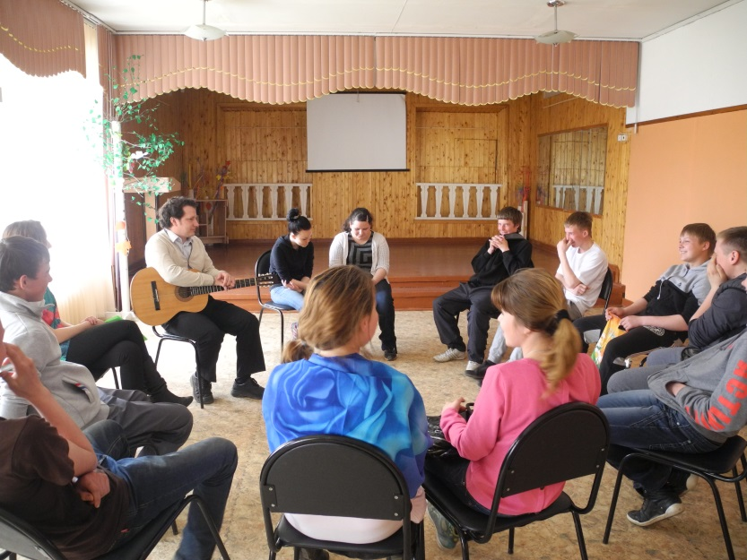
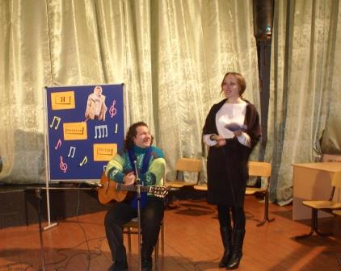
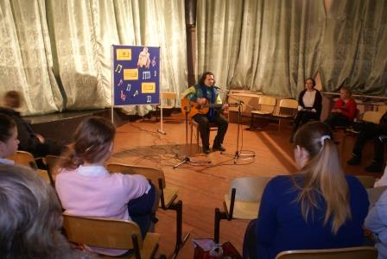
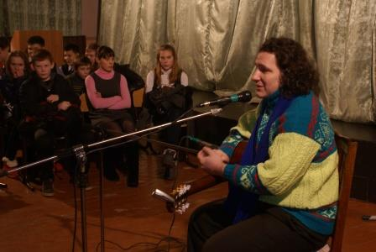
Мероприятия МОУ «ЦППРиК» по проекту «Ориентир»
Встреча – концерт «Я выбираю песню!»
56 участников, из них 33, состоящих на различных видах учета из СОШ №№18, 24, 35, 21

Slide 9
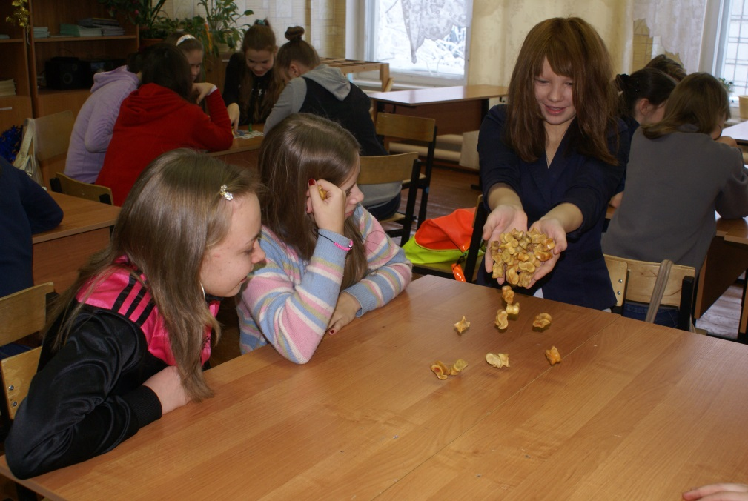
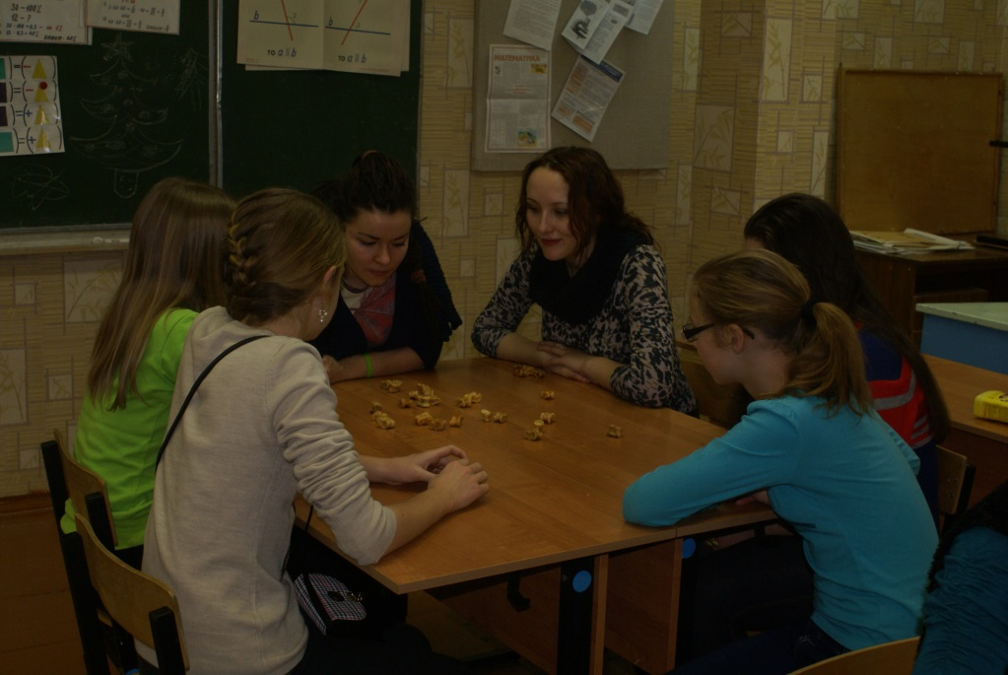
Мероприятия МОУ «ЦППРиК» по проекту «Ориентир»
Проект позитивной профилактики «Дайсмен»
(обучение настольным играм)

Slide 10
Результаты анкетирования учащихся
Понравилось проведённое мероприятие – 87,3 % респондентов ответило положительно
Выразили желание продолжить участие в подобных мероприятиях – 83 %

Slide 11
Благодарим за внимание, надеемся на сотрудничество
http://syktuo.ru/
http://cppriksykt.ucoz.ru/
http://www.dvoreckomi.ru/

